Slide 1
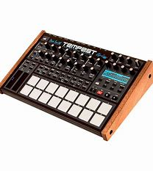
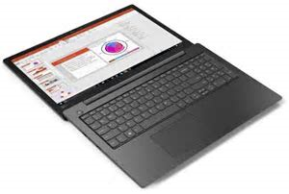
PREDSTAVITEV NAPRAVE
VIDEZ
SESTAVNI DELI
DELOVANJE
NASTANEK
RAZVOJ

Slide 2
PREDSTAVITEV NAPRAVE ZAJEMA
OPISOVANJE
zunanji videz
sestavni deli
PRIPOVEDOVANJE
čas in način nastanka
RAZLAGANJE
vzrok nastanka
delovanje
razvoj naprave od začetka do danes
vpliv na izboljšanje življenja posameznikov ali skupine

Slide 3
OPIS NAPRAVE
Pomembna sestavina predstavitve naprave je OPIS naprave in njenega delovanja.
V opisu definiramo pojem – napravo najprej poimenujemo in poimenovanje razložimo.
Potem opišemo namembnost naprave, npr.:
AED je prenosna medicinska naprava, ki samodejno zazna zastoj srca pri človeku.
Opisujemo z glagoli v sedanjiku
Delovanje opisujemo v 3. osebi ednine: Naprava ima ohišje
V 1. os. množine, ko poimenujemo dejavnost uporabnika: Napravo vklopimo; ali v trpniku: Naprava se vklopi
Značilne so enostavčne povedi in povedi s prilastkovim odvisnikom: Namestimo elektrodi, ki sta povezani …
Ponazorimo s slikovnim gradivom.
Opis naprave je pogosto navodilo za uporabo neke naprave.

Slide 4
PREDSTAVITEV NAPRAVE - primeri in vaje
Preberi si primere in reši vaje na povezavi:
https://eucbeniki.sio.si/slo1/2198/index.html

